Slide 1
This Photo by Unknown Author is licensed under CC BY-NC-ND

Slide 2
This Photo by Unknown Author is licensed under CC BY

Slide 3
পরিচিতি
মোহাম্মদ আবু বকর সিদ্দিক
প্রভাষক(আরবি)
ইসলাম নগর দারুচ্ছুন্নাত ফাযিল
মাদরাসা,
কামারখন্দ,সিরাজগঞ্জ
শ্রেণি—আলিম (একাদশ-দ্বাদশ)
বিষয়—আলহাদিস

Slide 4
This Photo by Unknown Author is licensed under CC BY

Slide 5
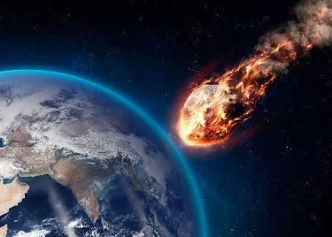
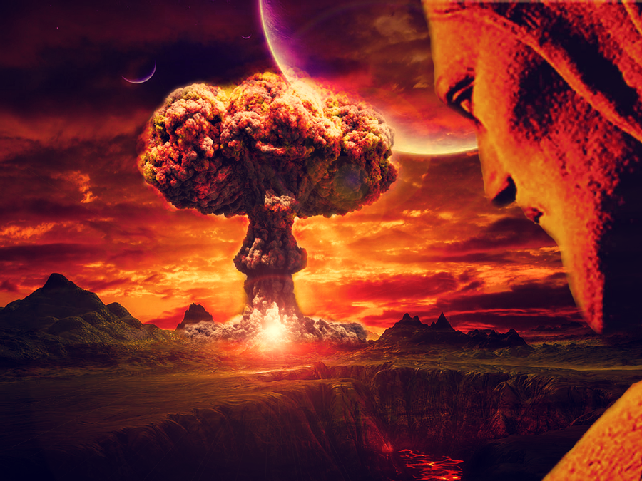
This Photo by Unknown Author is licensed under CC BY-SA
কিয়ামতের দিনের ভয়াবহতা
This Photo by Unknown Author is licensed under CC BY-NC-ND

Slide 6
আজকের পাঠ
মেশকাতুল মাসাবিহ এর كتاب الصلوة এর
باب المساجد و مواضع الصلوة এর প্রথম
পরিচ্ছেদের ১২ তম হাদিস।

Slide 8
হাদিসের বঙ্গানুবাদঃ
হযরত আবু হুরাইরা (রাঃ) হতে বর্ণিত তিনি বলেন, রাসুল (সাঃ) বলেছেন-সাত শ্রেণির ব্যাক্তিকে
আল্লাহ তাআলা কিয়ামতের দিন তার নিজ ছায়ায় স্থান দিবেন যেদিন তার ছায়া ব্যাতিত কোন ছায়া
থাকবেনা।তারা হলেন- ১।ন্যায় পরায়ণ শাসক ২। সে যুবক যে তার যৌবন কাল ইবাদতে কাটিয়েছে।
৩। সে ব্যক্তি ,যার অন্তর মসজিদের সাথে ঝুলন্ত থাকে যখন সে তা থেকে বের হয় যতক্ষণ না সে
এতে ফিরে আসে ৪।সে দুই ব্যক্তি যারা আল্লাহর উদ্দেশ্যে মিলিত হয় আবার আল্লাহর উদ্দেশ্যে পৃথক
হয় ৫।যে ব্যক্তি নির্জনে আল্লাকে স্মরণ করে আর তার ভয়ে অশ্রু বিসর্জন করে ৬।সে ব্যক্তি যাকে
কোন সম্ভ্রান্ত সুন্দরী রমণী কুকর্মের আহবান করে কিন্ত সে বলে আমি আল্লাহ কে ভয় করি ৭।সে ব্যক্তি
এমন গোপনে দান করে যে ডান হাত কি দান করল বাম হাত তা জানেনা।(বুখারি+মুসলিম)

Slide 12
হাদিসের ব্যাখ্যা
কিয়ামতের দিন এক মহা বিপদের দিন। সকল মানুষ সেদিন হিসাব দেওয়ার
জন্য আল্লাহর কাঠগড়ায় দাঁড়াবে। মানুষের মাথার উপর অতি নিকটে এসে
সূর্য তাপ দিতে থাকবে। মানুষ তার পাপ অনুযায়ী ঘামের মধ্যে অবস্থান
করবে।তৃষ্ণায় ছটফট করতে থাকবে।জিহবা বের হয়ে ঝুলতে থাকবে। আপন
জন কেউ কাউকে চিনতে পারবেনা।সবাই যার যার চিন্তায় ব্যস্ত থাকবে।
সেদিন আল্লাহর রহমতের/আরশের ছায়া ব্যাতিত কোন ছায়া থাকবেনা।তবে
সেখানে তো সবাই স্থান পাবেনা।বিশেষ গুণ সম্পন্ন ব্যক্তিরা সেখানে জায়গা
পাবে। আলোচ্য হাদিসে সেই সব ব্যক্তিদের বর্ণনা দেওয়া হয়েছে যারা সেই
সৌভাগ্য অর্জন করবে।হে আল্লাহ তুমি আমাদেরকে তাদের দলভুক্ত করে নিও।
নিচের স্লাইট গুলতে তাদের বর্ণনা তুলে ধরা হল-

Slide 13
امام عادل ন্যায় পরায়ণ শাসক
প্রজা হিতৈষী ন্যায় পরায়ন
শাসক আল্লাহ্‌র প্রিয়জন।
তাকে আল্লাহ তাআলা কিয়ামতের দিন রহমতের ছায়ায়
জায়গা করে দিবেন।
This Photo by Unknown Author is licensed under CC BY-SA
Notes:
ণ

Slide 14
যৌবন কালে ইবাদত কারী
হাদিসে আছে- যে মুমিন ব্যাক্তি দুর্বলতার কারণে বা বৃদ্ধ হয়ে যাবার কারণে আমল
করতে পারেনা তাকে যৌবন কালের
ইবাদতের সওয়াব দেওয়া্ হবে।
রহমতের /আরশের ছায়ায়
স্থান পাবে।
This Photo by Unknown Author is licensed under CC BY-NC-ND

Slide 15
মসজিদের সাথে অন্তর ঝুলন্ত রাখা
যে এক ওয়াক্ত নামাযের পর আরেক ওয়াক্ত
নামাযের জন্য চিন্তিত থাকে,আযানের
অপেক্ষায় থাকে সে কিয়ামতের দিন
পেরেশানি মুক্ত থাকবে এবং রহমতের
ছায়ায় জায়গা পাবে।
This Photo by Unknown Author is licensed under CC BY-SA

Slide 16
একমাত্র আল্লাহর উদ্দেশ্যে কাউকে ভালোবাসা/ বর্জন করা
ভালোবাসা ও সম্পর্ক ছিন্ন করা
দুটোই হবে আল্লাহর সন্তুষ্টির উদ্দেশে।
হাদিসে আছে-আল্লাহ র কাছে পছন্দনীয়
আমল হল- আল্লাহর উদ্দেশে
কাউকে ভালবাসা,কাউকে ঘৃনা করা,
কাউকে দান করা,কাউকে দান করা
থেকে বিরত থাকা।
This Photo by Unknown Author is licensed under CC BY

Slide 17
আল্লাহর ভয়ে ক্রন্দনকারী
যে ব্যাক্তি নির্জনে আল্লাহর যিকর করে
এবং তার ভয়ে কাঁদে ও অশ্রু বিসর্জন
করে আল্লাহ তাকে কিয়ামতের দিন
রহ্ মতের চাদরে ঢেকে নিবেন।

Slide 18
আল্লাহর ভয়ে নারীর কু প্রস্তাব প্রত্যাখ্যান
সম্ভ্রান্ত ও সুন্দরী রমণীর কুপ্রস্তাব পেয়েও
যে আল্লাহ্‌র ভয়ে যিনা করা থেকে
বিরত থাকে সে আল্লাহ্‌র রহমতের
ছায়ায় স্থান পাবে।
This Photo by Unknown Author is licensed under CC BY-SA

Slide 19
গোপনে দান
প্রচার কিংবা সুখ্যাতি নয়, যে শুধুমাত্র
আল্লাহ্‌র সন্তুষ্টির জন্য গোপনে
দান করে করে তাকে কিয়ামতের
দিন আল্লাহ তার রহমতের
ছায়ায় স্থান দিবেন।
This Photo by Unknown Author is licensed under CC BY

Slide 20
তাহকিক :
معلق –صيغة-واحد مذكر, بحث-اسم مفعول,باب-تفعيل,مصدر-التعليق,مادة-ع+ل+ق ,جنس-صحيح,معني-
ঝুলন্ত
تنفق- صيغة-واحد مؤنث غائب,بحث-مضارع معروف,باب-افعال,مصدر-الانفاق,مادة-ن+ف+ق,جنس-صحيح,معني
সে দান করছে/করবে
تفرق-صيغة- واحد مذكر غائب,بحث-ماضي معروف,باب-تفعل,مصدر-الثفرق,مادة-ف+ر+ق,جنس-صحيح,معني-
সে পৃথক হল

Slide 21
মূল্যায়নঃ
১। কয় শ্রেণীর লোক আরশের ছায়ায়/রহমতের
ছায়ায় স্থান পাবে?
২।প্রথম প্রকার লোক কারা?
৩।শেষ প্রকার লোক কারা?

Slide 22
বাড়ীর কাজ
হাদিসের আলোকে আল্লাহ্‌র ভয়ে ক্রন্দনের ফযিলত বর্ণনা কর।

Slide 23
This Photo by Unknown Author is licensed under CC BY

